Slide 1

Blockchain ve Kavramları
1. Gün

Slide 2
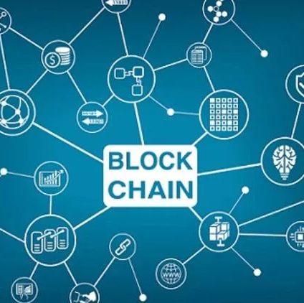
Blockchain nedir ?
Birbirini takip eden bloklardan oluşmuş bir veritabanıdır.
Bloklar birbirine şifreli (hash) bir yapıda bağlanmıştır.
Dağıtık bir yapıdadır.

Slide 3
Blockchain ne zaman çıktı?
Satoshi Nakamoto
Bitcoin: A Peer-to-Peer Electronic Cash System (Bitcoin: Eşler Arası Elektronik Nakit Sistemi) https://bitcoin.org/bitcoin.pdf.
2009 yılında açık kaynak kodlu bir yazılım olarak gitgub.com a yüklendi. https://github.com/bitcoin/bitcoin

Slide 4
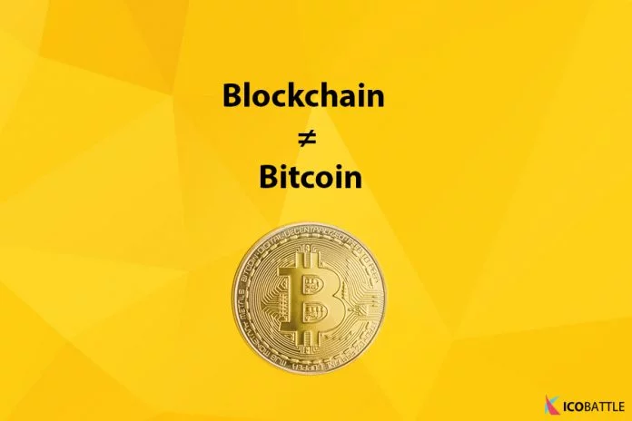

Slide 5

Blockchain Neden Önemli?
Güvenilirdir.
Şeffaftır.
Değiştirilemez.
Dağıtık bir yapıya sahiptir

Slide 6
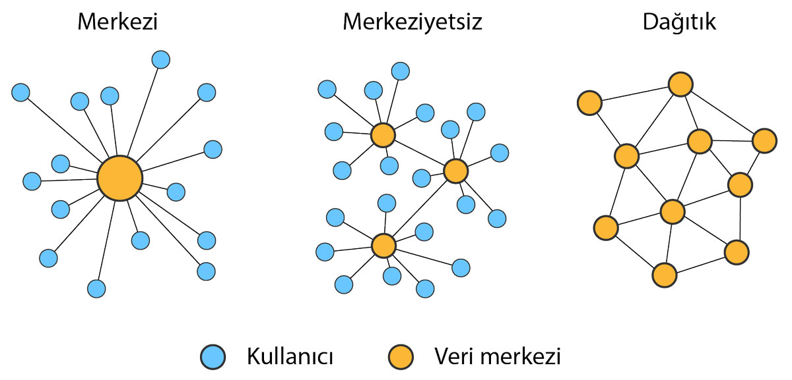
Dağıtık ağ / Sistem nedir

Slide 7
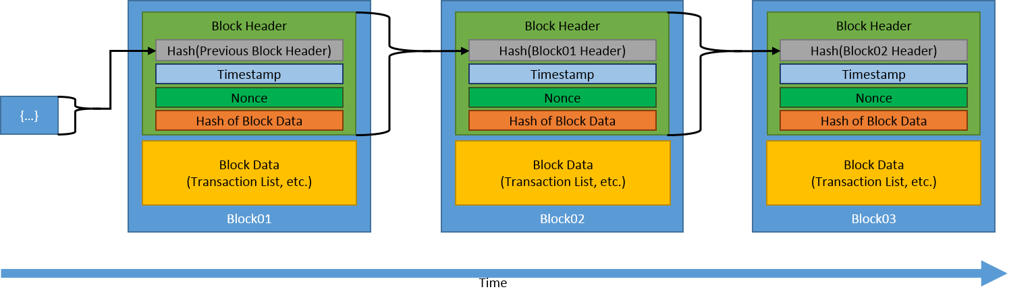
Blok Nedir?
Hash
Previous Hash
Timestamp
Nonce
Data

Slide 8
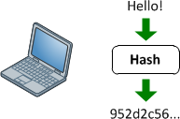

Hash Nedir?
Oluşturulması
Doğrulanması
Bu Fotoğraf, Bilinmeyen Yazar, CC BY-SA altında lisanslanmıştır

Slide 9
Blockchain nasıl çalışır.
Madenciler Bilgisayarlar veya özelleştirilmiş ASIC makineleri kullanır.
Veriler şifrelenerek özet bilgi olan Hash üretilir.
SHA-256, MD5
Data olarak dijital her bilgi

Slide 10
Bitcoin Nedir ?
Satoshi Nakamoto
2008 yılında Bitcoin: A Peer-to-Peer Electronic Cash System (Bitcoin: Eşler Arası Elektronik Nakit Sistemi)
2009 yılında github.com da bitcoin yayınlanmıştır.
Genesis Block
Zorluk

Slide 11
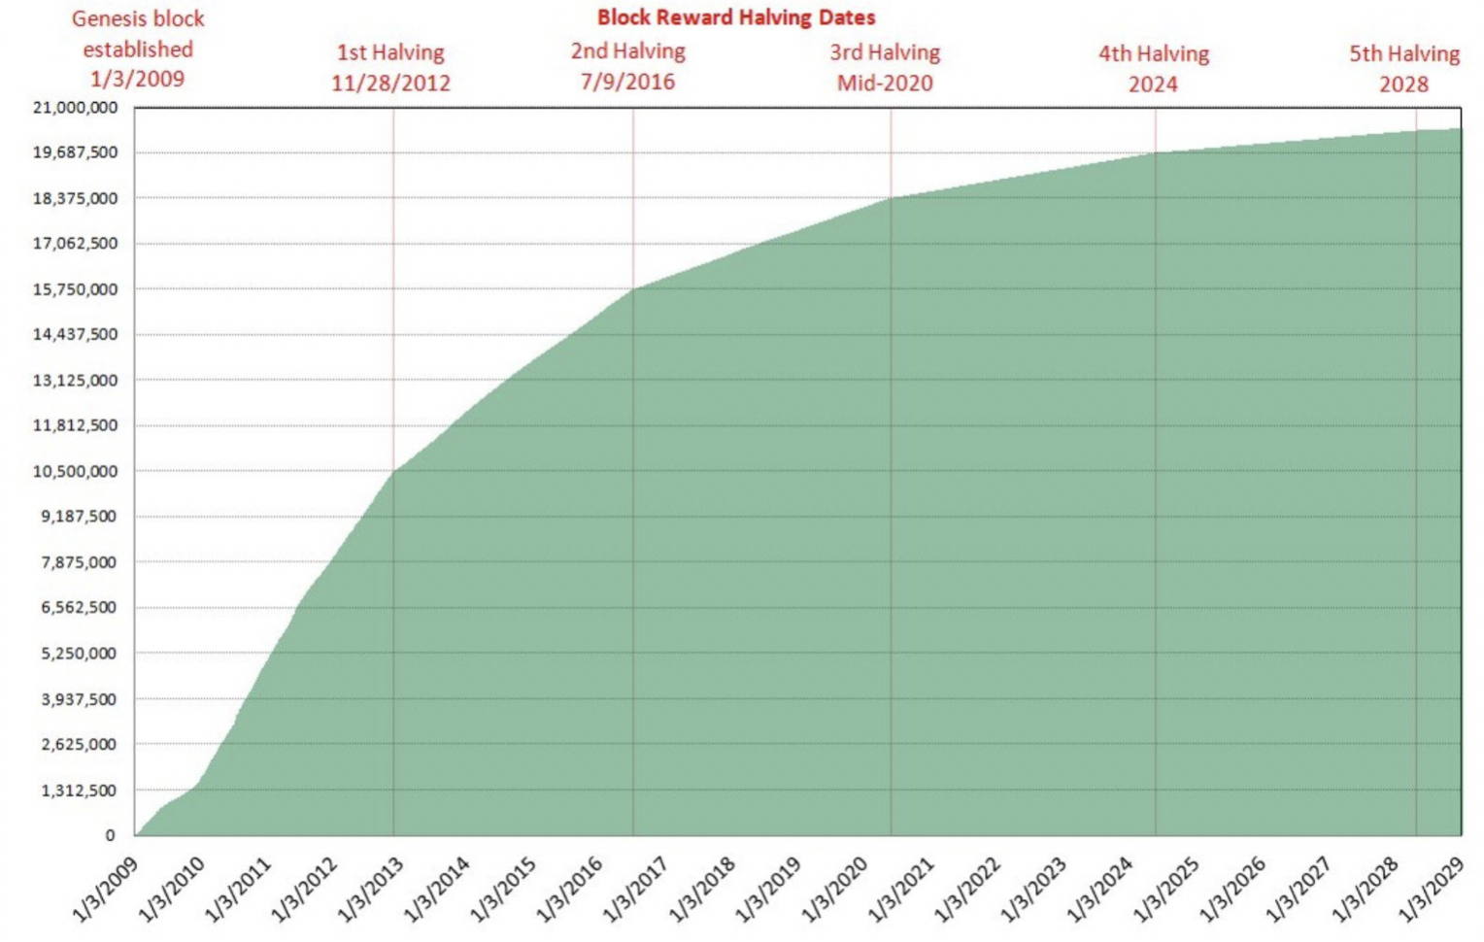
Bitcoin yarılanma (halving)
4 yılda bir
Ortalama 21000 block
2009 yılında 50 BTC
İlk yarılanma 2012 yılında 25 BTC
Son Yarılanma 2020 yılında 6,25 BTC
Son BTC 2140 yılında
Toplamda 2100.000

Slide 12
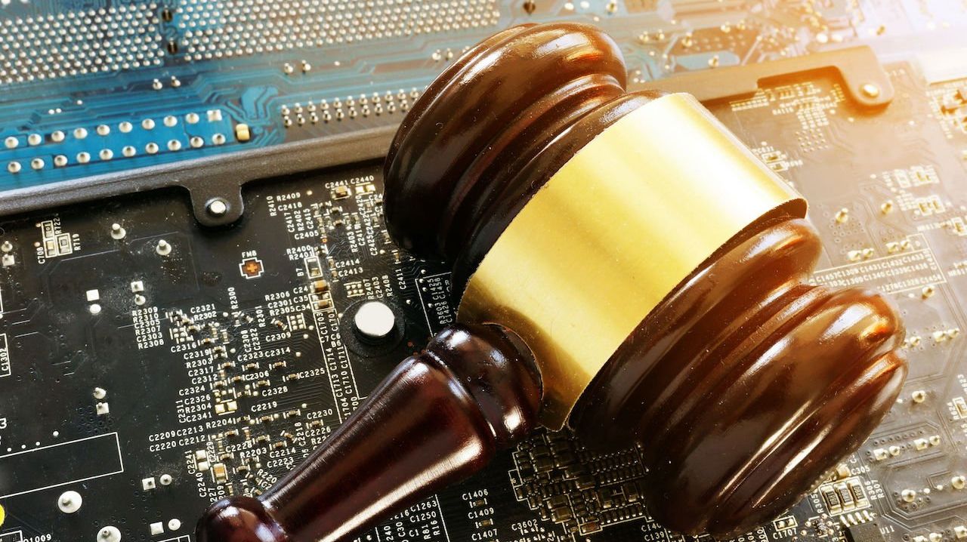
Blockchainin Hukuki durumu, vergi ve yönetmelik

Slide 13

Suç Aktiviteleri
Kara borsa
Kötücül Yazılımlar
Kara para aklama
Ponzi oyunu
Yetkisiz Madencilik
Hırsızlık

Slide 14

Güvenlik
Yetkisiz harcama
Çift Harcama
Yarış Saldırısı
%51 Saldırısı

